Slide 1
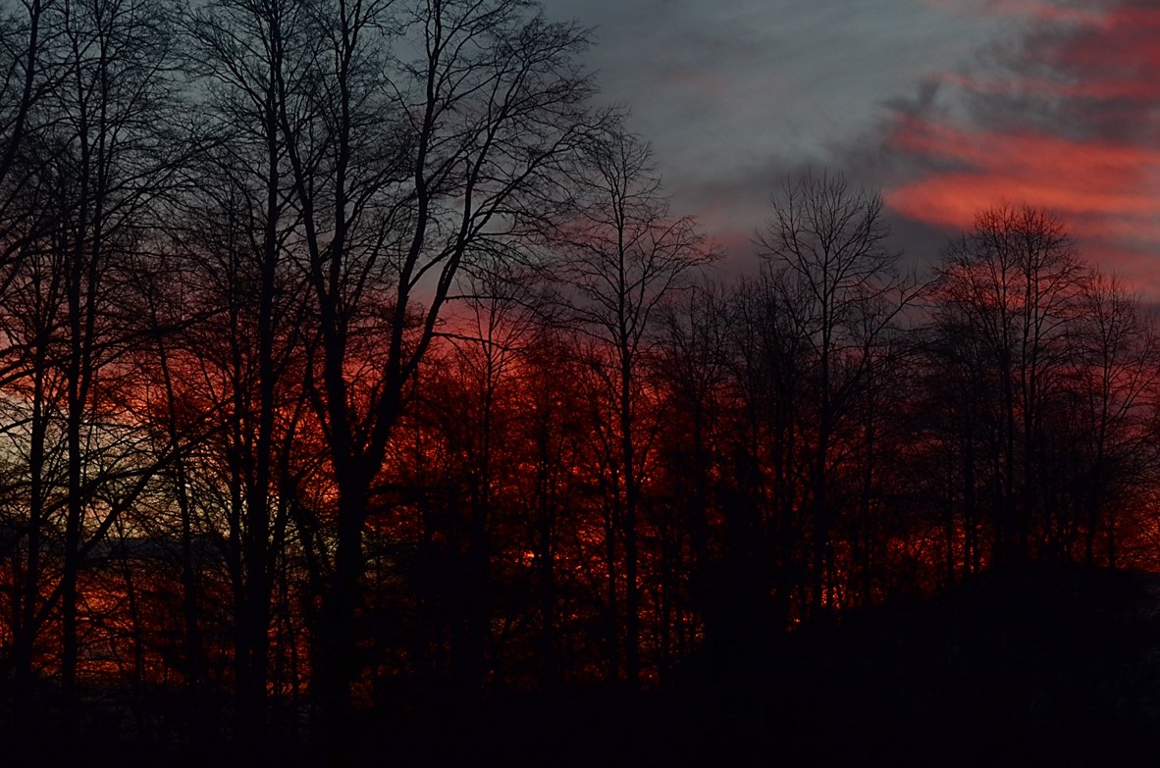
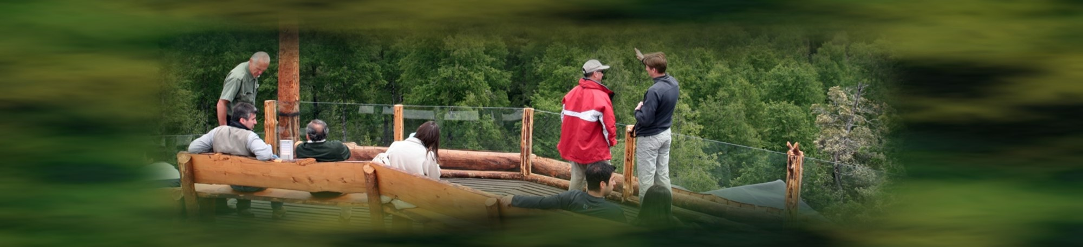

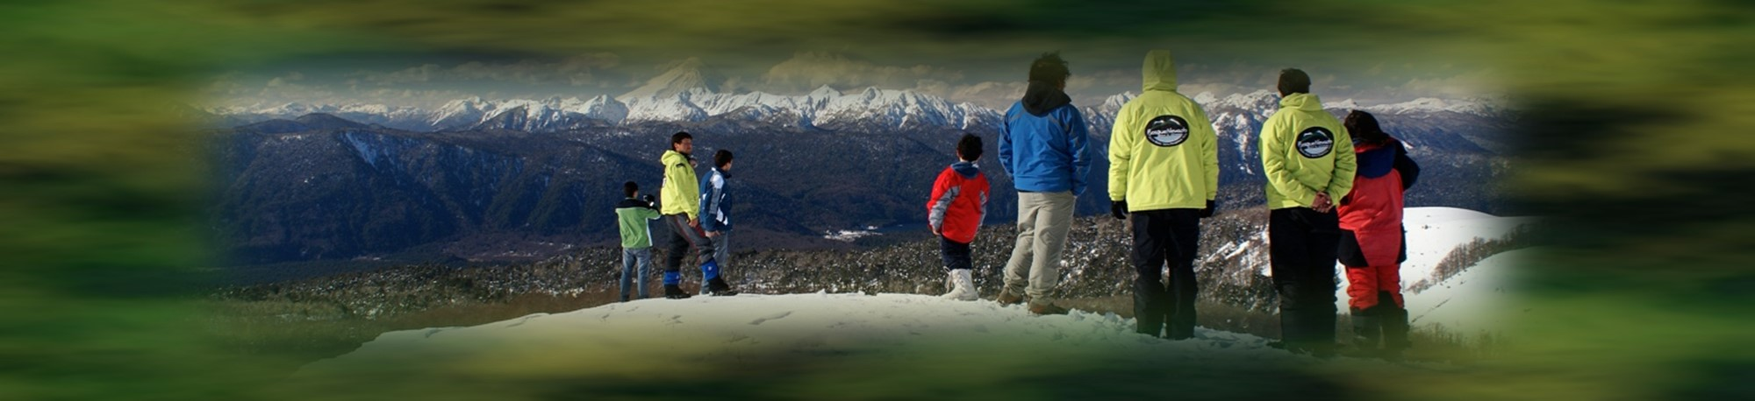

Slide 2
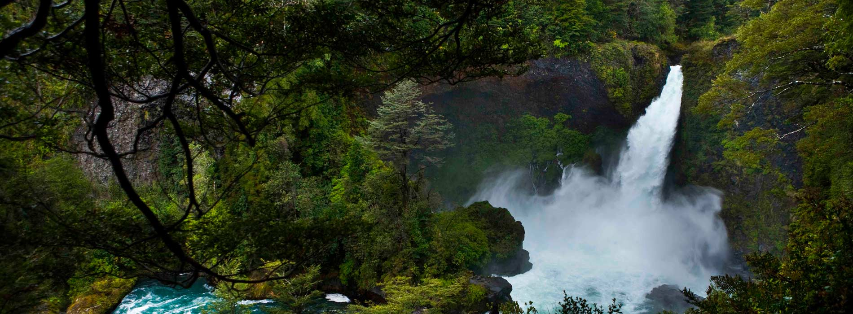
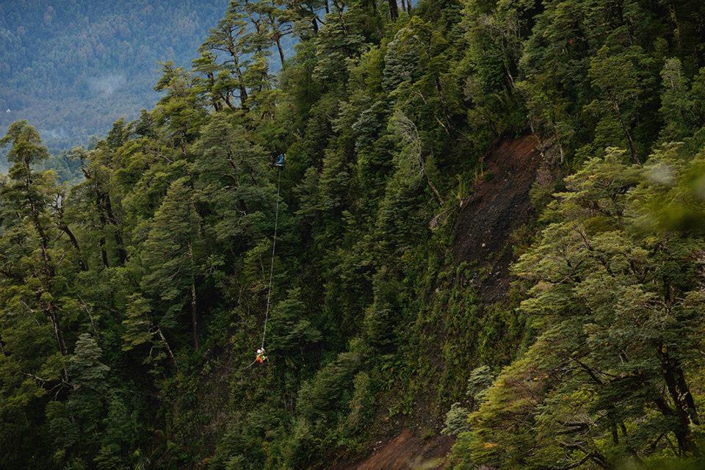
La Reserva Biológica Huilo Huilo, es uno de esos lugares únicos en el mundo, que cuenta con una extensión de 100.000 hectáreas. Se encuentra en medio de Los Andes Patagónicos de Chile y forma parte de la Reserva Mundial de la Biosfera, declarada por la UNESCO el año 2007.

Slide 3
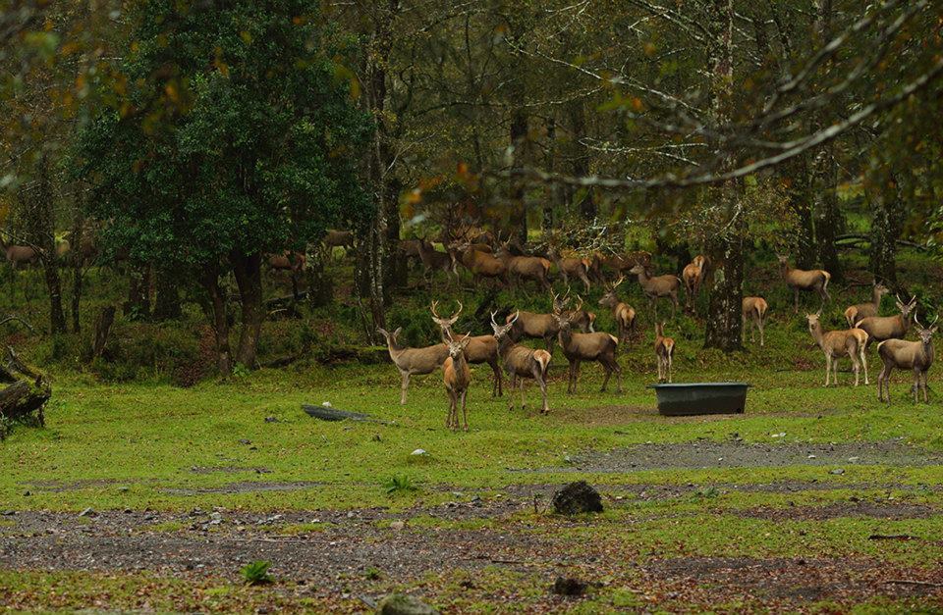
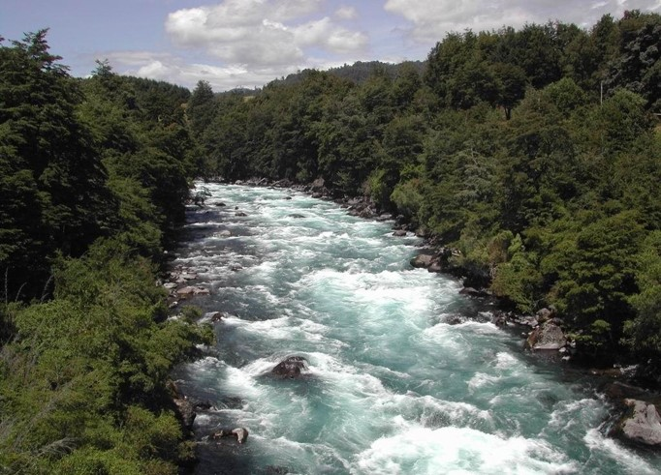
Los accesos a la reserva están entre las localidades de Neltume y Puerto Fuy, con abundantes paisajes de valles y cordones cordilleranos cubiertos de bosque húmedo templado.
La Reserva alberga múltiples y variadas formas de vida silvestre. Las aguas cristalinas de sus ríos y lagos hacen de Huilo-Huilo un lugar privilegiado para los que buscan un contacto personal y respetuoso con la naturaleza.

Slide 4
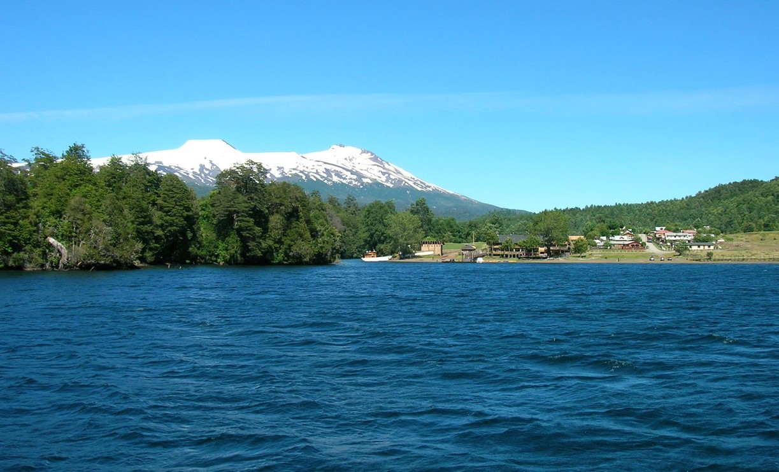
Puerto Fuy a orillas del lago Pirehueico, es un hermoso pueblito que ha cobrado realce por cuanto desde aquí se puede embarcar en un transbordador con destino a puerto Pirehueico, para luego acceder al paso fronterizo de Hua Hum, límite con Argentina.

Slide 5
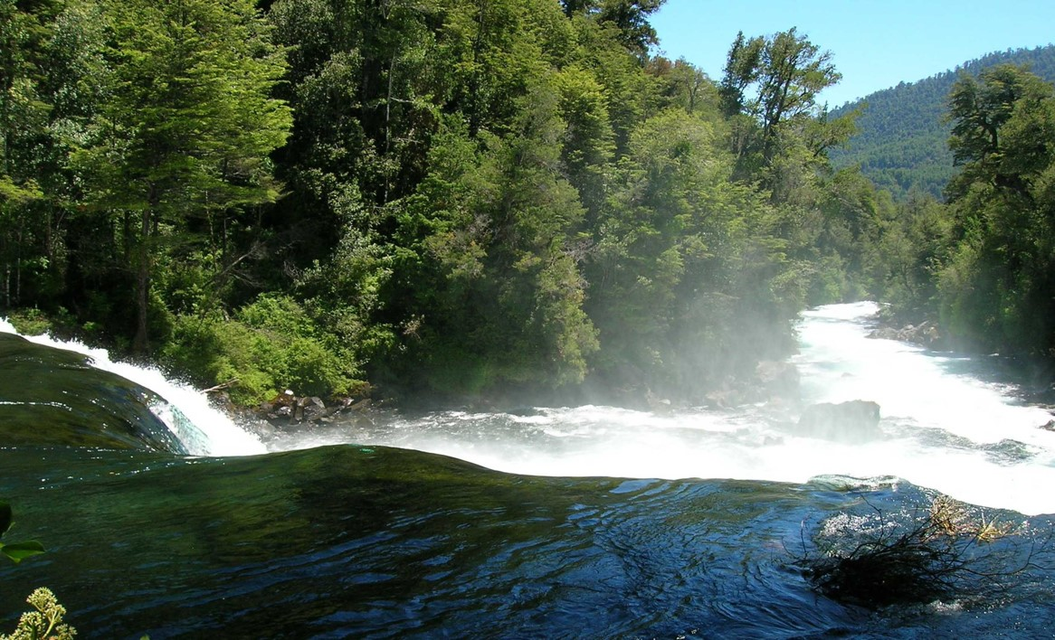
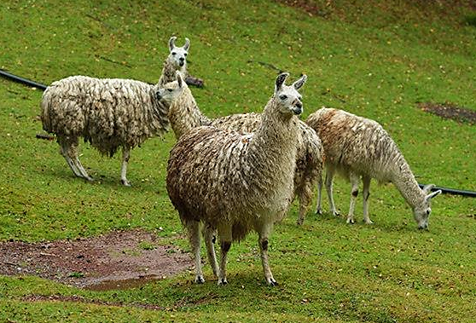
Huilo-Huilo ha trabajado en caminos y senderos, los que permiten disfrutar de una experiencia única, descubriendo toda la magia de la naturaleza al presenciar el nacimiento de ríos de corrientes cristalinas, su flora salvaje y su fauna autóctona.

Slide 6
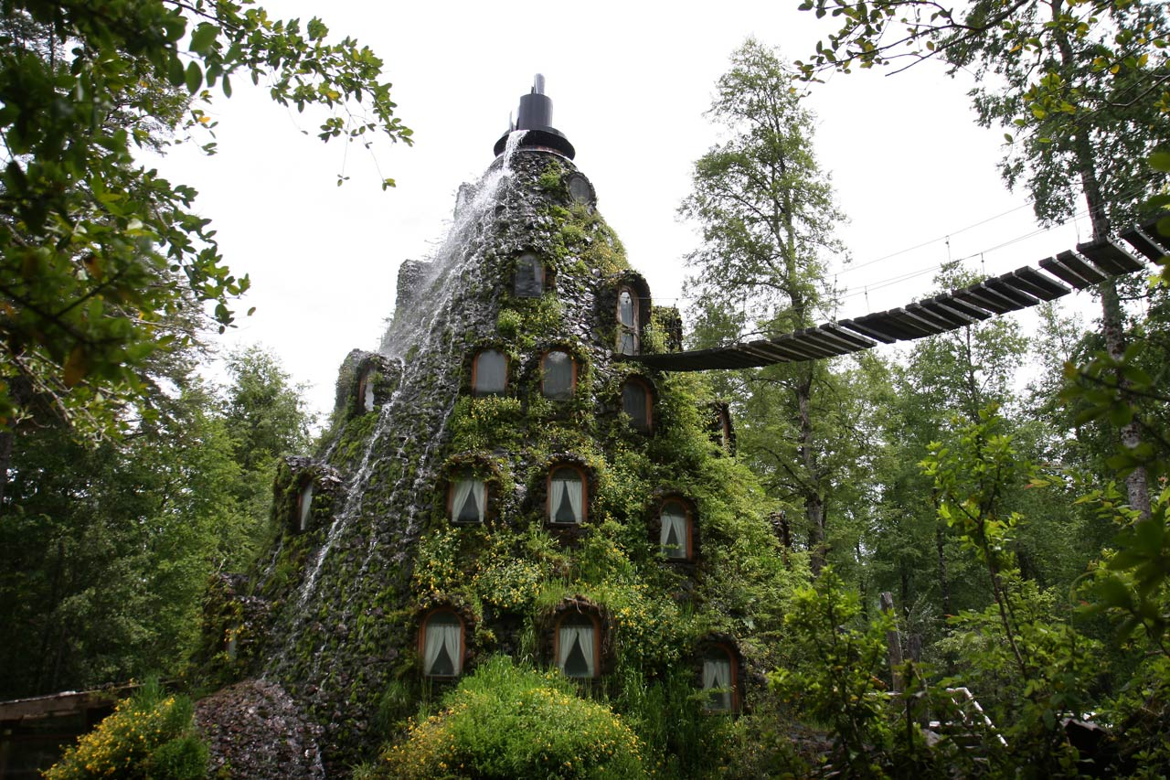
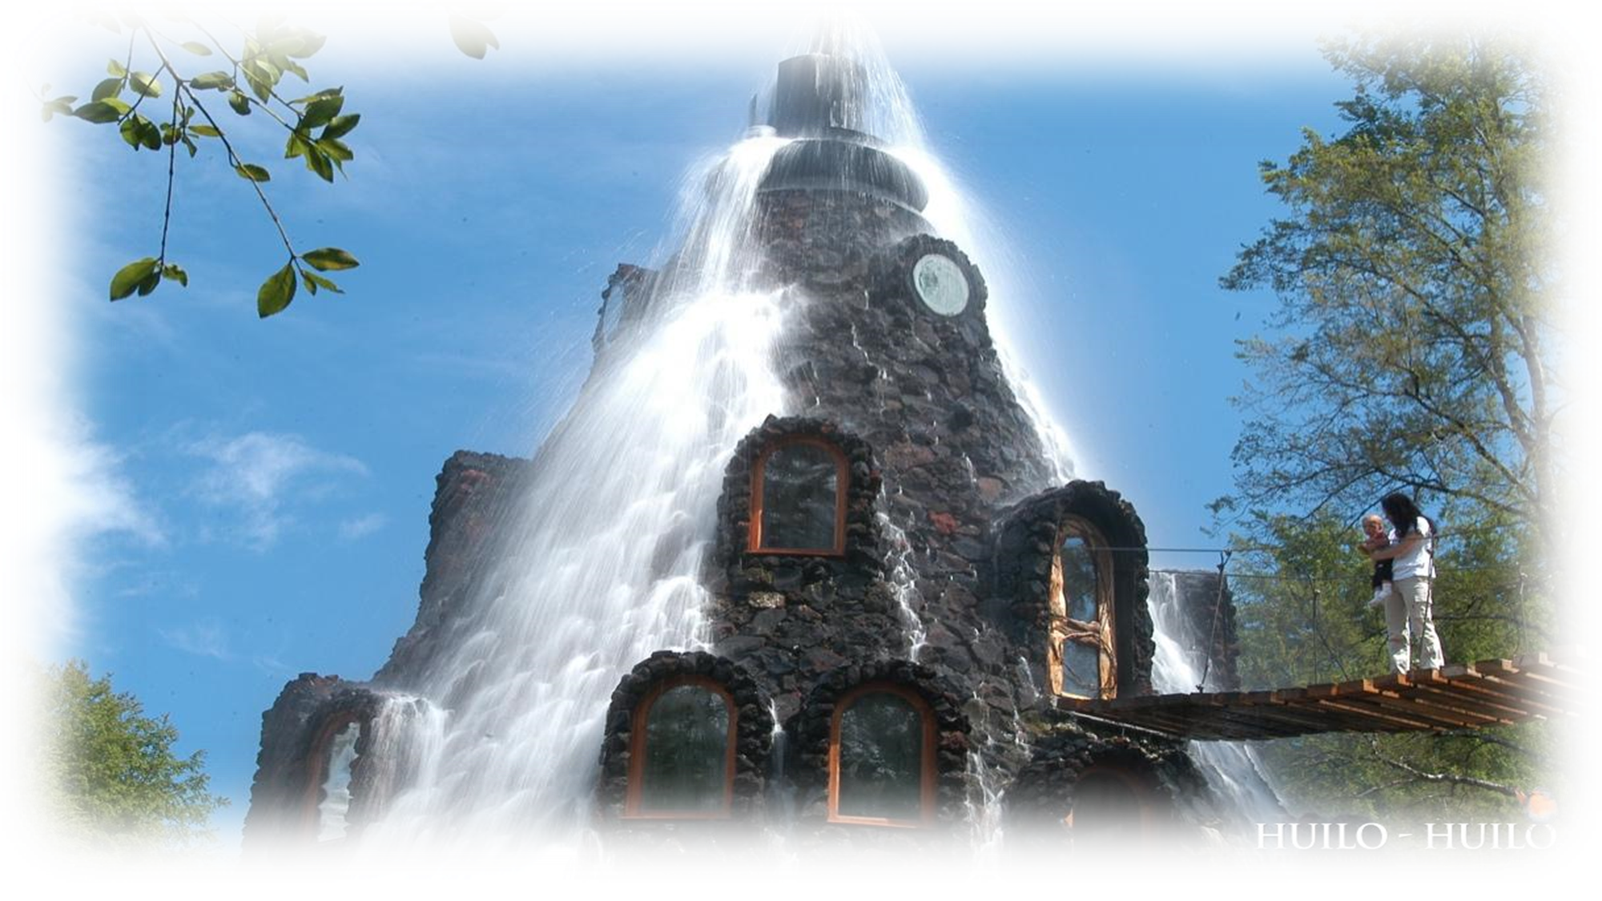
En la reserva se pueden encontrar diversos servicios como cabañas, camping y los impresionantes hoteles Montaña Mágica y el Baobab, que actualmente se llama Nothofagus.
HOTEL MONTAÑA MAGICA
Este maravilloso y sorprendente hotel, se encuentra entre los cinco hoteles más exóticos del mundo. A lo lejos, en medio del bosque, parece una montaña con verde vegetación, en donde en su punto más alto, una cascada de agua recorre las paredes, rozando las ventanas de sus habitaciones.

Slide 7
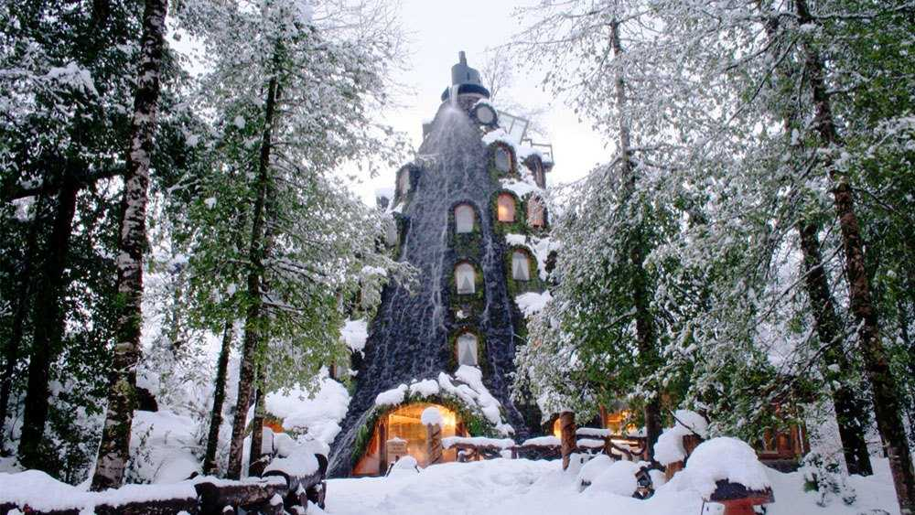
El nombre de “Montaña Mágica” proviene del libro de Thomas Mann, historia que habla del poder de sanación de la naturaleza cuando se está en contacto directo con ella. En esta montaña brota el agua desde su cumbre, siendo el inicio del recorrido del agua que va generando vida y limpieza a su paso.

Slide 8
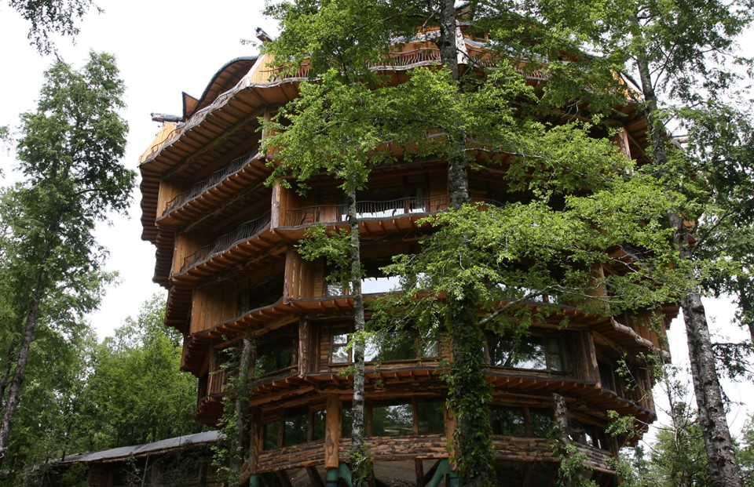
NOTHOFAGUS HOTEL Y SPA
Adentrándose en medio del bosque, siguiendo un curso de agua, aparece el Nothofagus, una estructura que se va elevando entre las copas de los árboles, para emerger y descubrir la magnificencia de la selva fría, sus montañas, el volcán y la inmensidad del entorno de Los Andes Patagónicos.

Slide 9
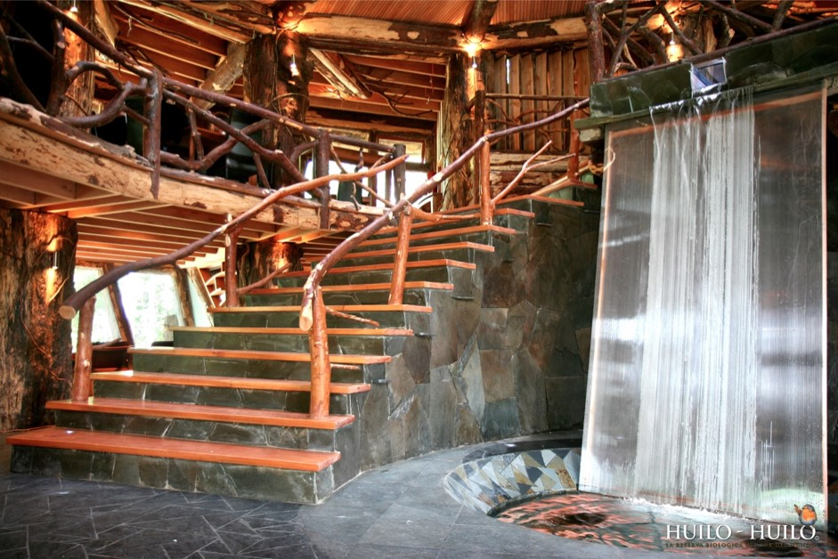
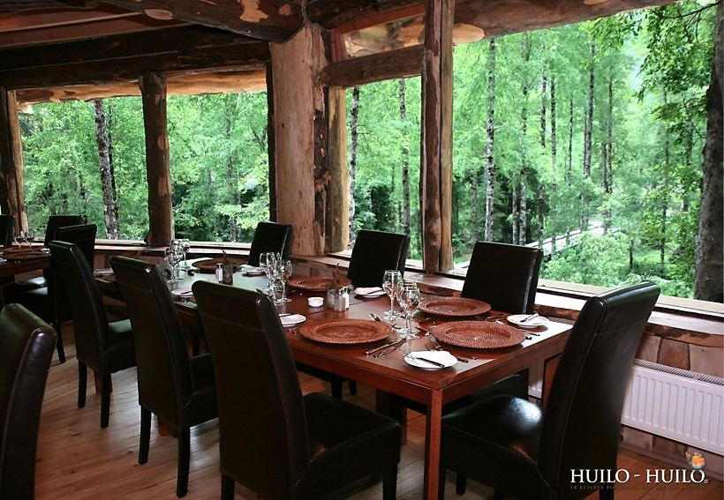
Cuenta con 55 habitaciones, distribuidas en 7 pisos de altura, desde las que se dominan espectaculares vistas, para entregar una experiencia inolvidable. Cuenta con todas las comodidades modernas dentro de un ambiente rústico.

Slide 10
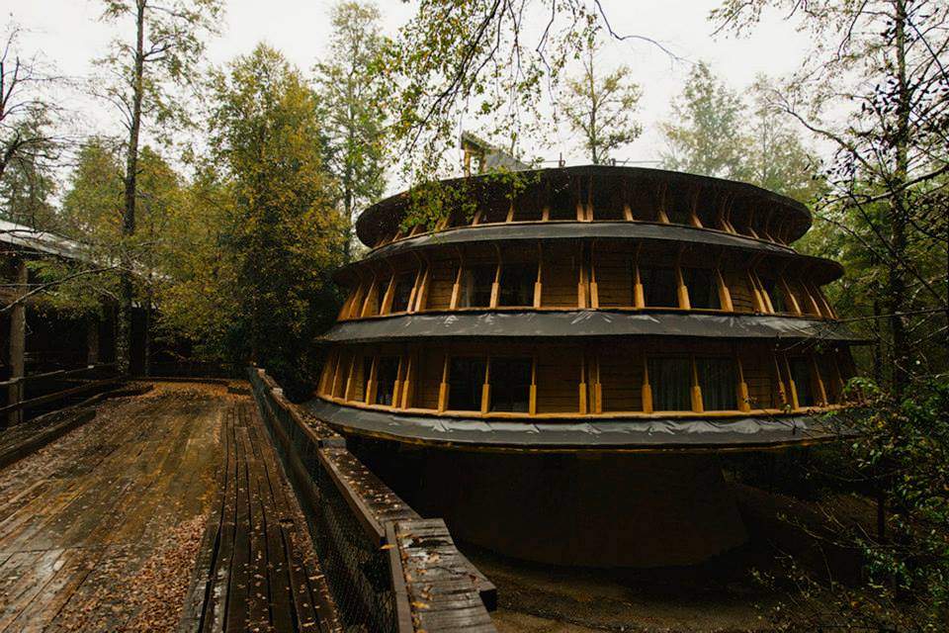
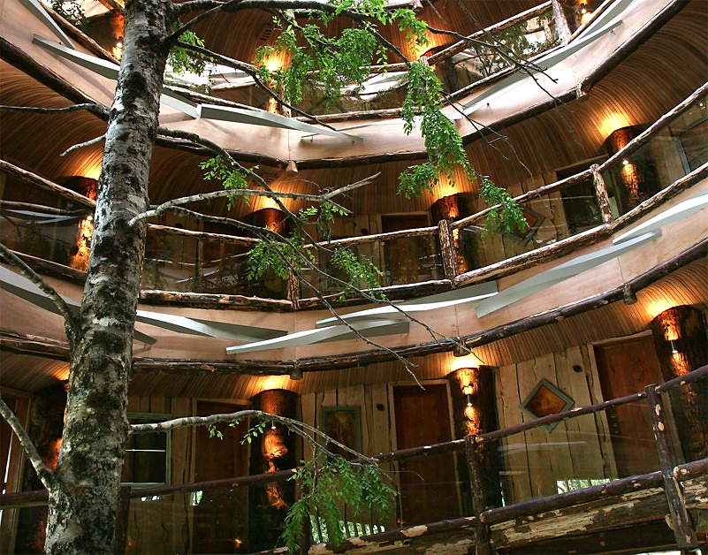
REINO FUNGI LODGE
La obra mantiene la línea arquitectónica de surrealismo étnico que ofrece el Nothofagus y la Montaña Mágica, con forma de un hongo. Por el interior del edificio existe un espacio central para el paso libre de un roble que supera la altura del edificio con su copa.

Slide 11
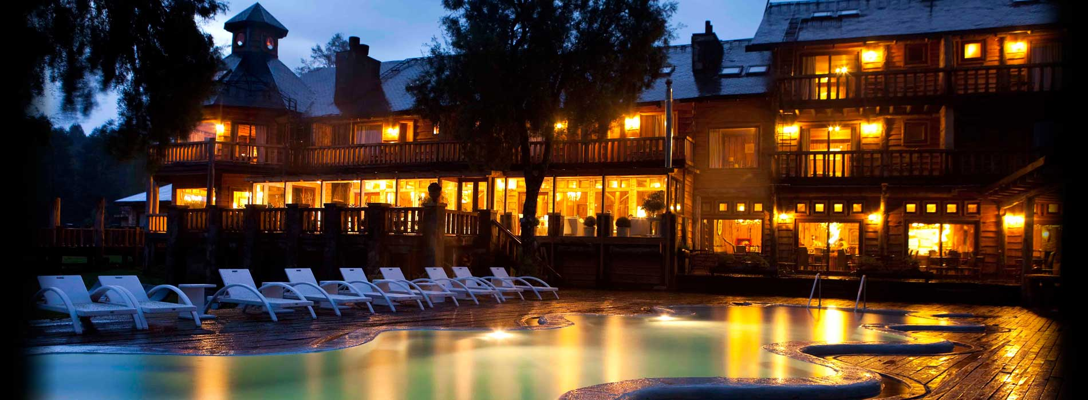
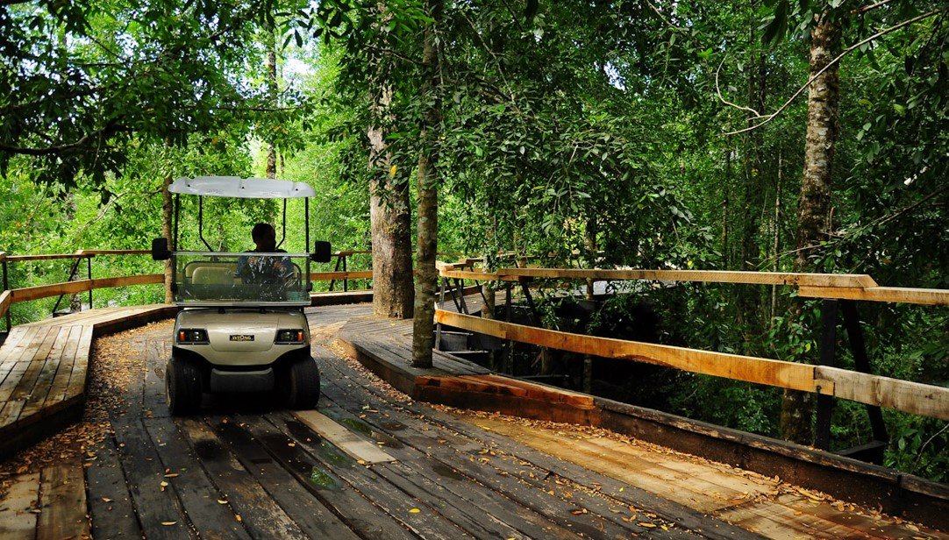
NAWELPI LODGE
Se compone de 12 habitaciones categoría Suite de Lujo, construidas entre el bosque nativo con material del lugar, piedra y madera, ubicadas al borde del Río Fuy,

Slide 12
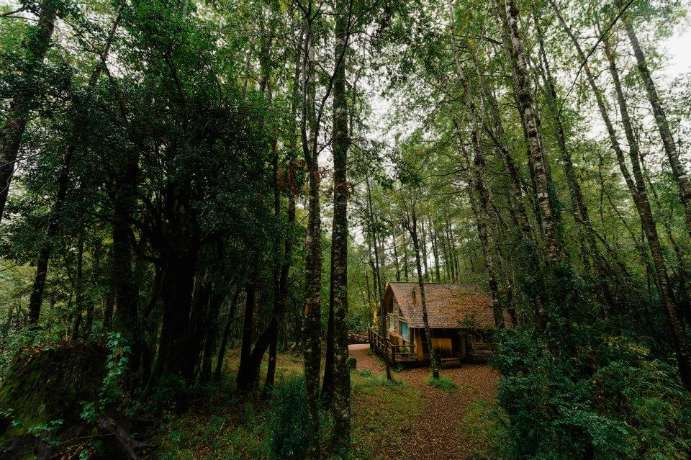
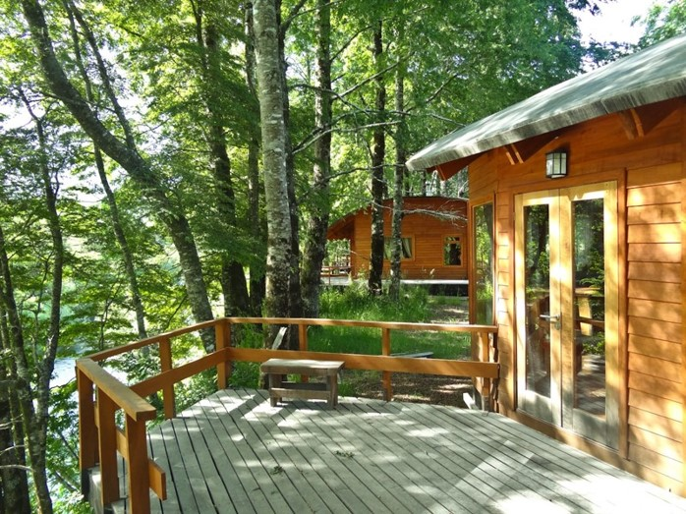
CABAÑAS EN HUILO HUILO
Las cabañas Huilo Huilo son la perfecta elección para aquellos que quieran pasar una estadía con más privacidad y tranquilidad, inmersos en medio de un bello paisaje, en pleno bosque.

Slide 13
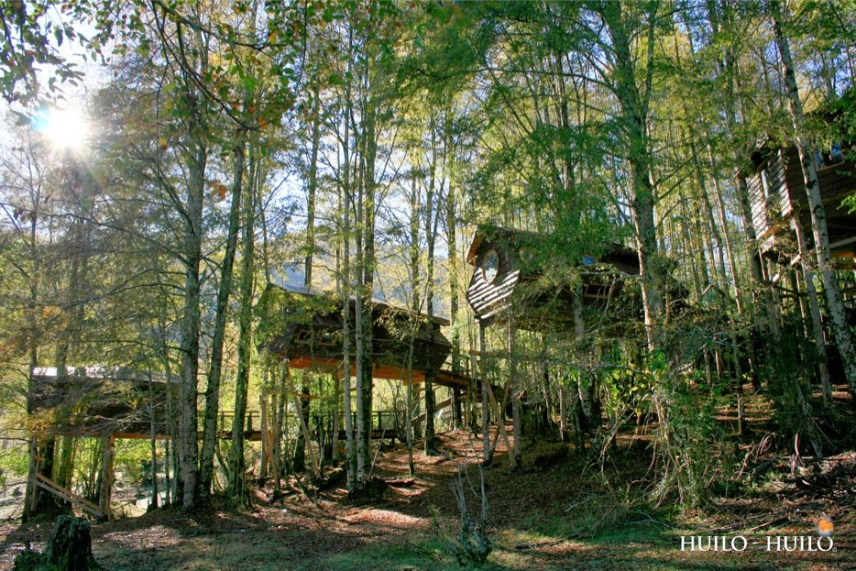
HUILO HUILO CANOPY VILLAGE
Un nuevo concepto de vivir el bosque, durmiendo en pequeños refugios en árboles a 5 metros sobre el suelo, rodeado de ciervos, patos, gansos y otras aves. Estos refugios cuentan con ventanas laterales con un ángulo especial para la observación, poseen 20 metros cuadrados construidos en madera y se llegan a ellas a través de un puente.

Slide 14
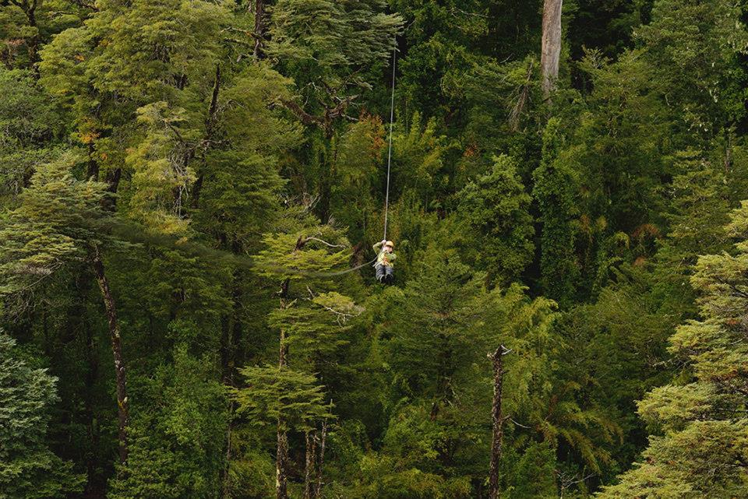
En Huilo Huilo se pueden realizar entretenidas actividades inmersas en la naturaleza: disfrutar de maravillosos paisajes realizando caminatas, trekking, paseos ornitológicos y botánicos, visitar termas, ríos y lagos, practicar deportes acuáticos, pesca deportiva, paseos en bicicleta o a caballo y la aventura de deslizarse a través de las copas de los árboles centenarios en espectaculares canopys.

Slide 15
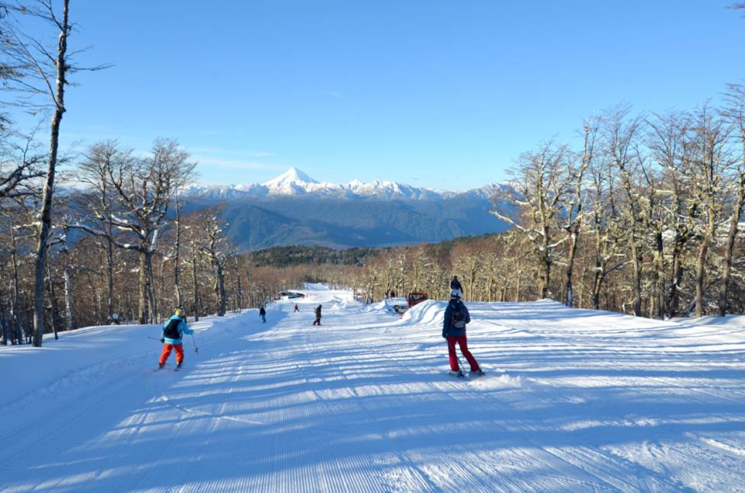
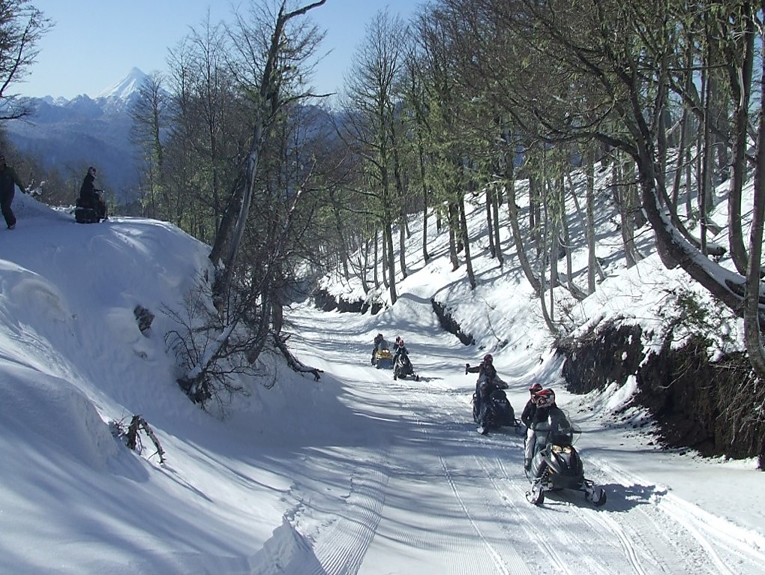
CENTRO DE NIEVE BOSQUE NEVADO
En medio de la naturaleza indómita de la selva patagónica, en Huilo Huilo se puede disfrutar de motos de nieve, paseos en raquetas, ski y snowboard fuera de pista, con tres andariveles, y un entretenido tobogán de nieve. Sus colinas tienen una altura de 1.880 mts., y dispone de tres andariveles de arrastre.

Slide 16
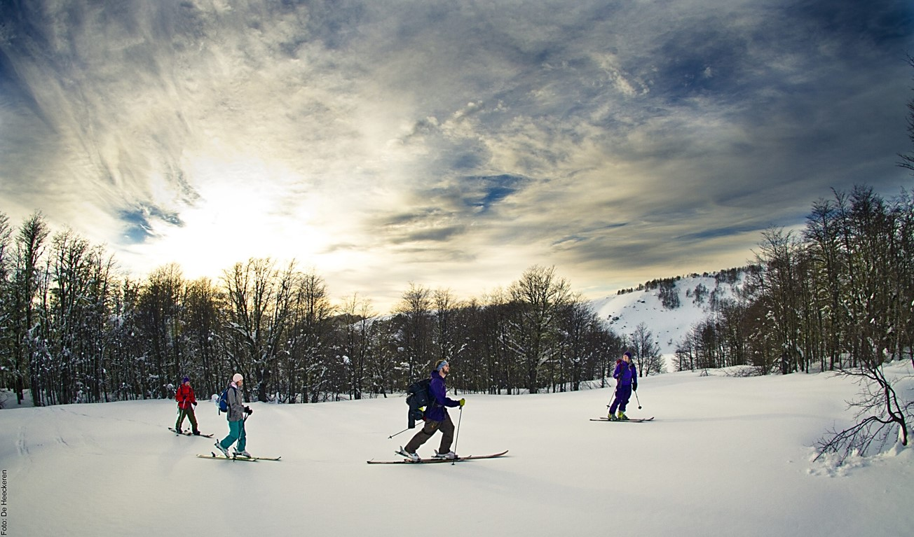
El centro de ski tiene 35.000 mts. cuadrados aproximadamente. Sus canchas están acondicionadas tanto para esquiadores novatos como para los más experimentados. Las canchas de ski de Huilo Huilo tienen una característica que las hace distinta a otros centros: es el único que posee nieves eternas, incluso en período estival.

Slide 17
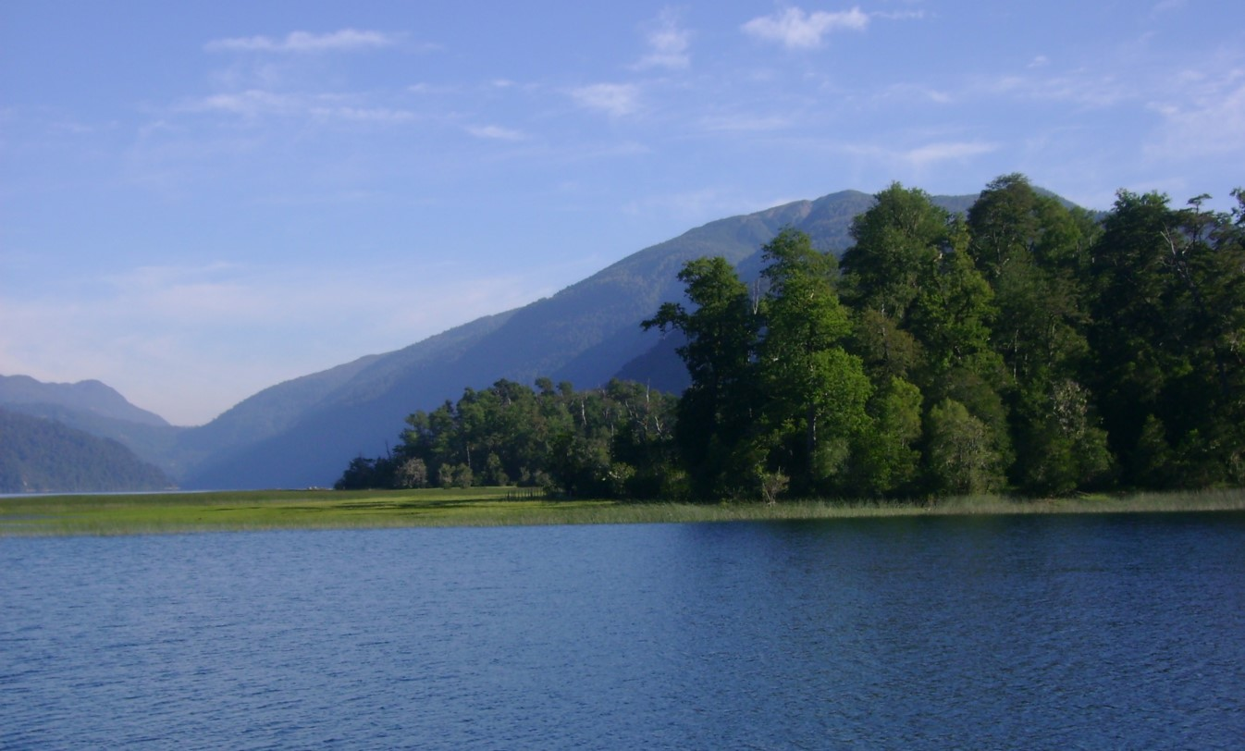

Tú, Señor , me Llenas de alegría con Tus maravillas; por eso alabaré jubiloso las obras de tus manos. Salmos 92:4
Información e imágenes: www.huilohuilo.com
Música: “Susurro”, grupo Quilapayun

Slide 18



Accede a la sección que desees desde aquí:
Propia Creación
De la Red
Dedicatorias | Fechas Especiales | Graciosos
Historia y Arte | Lugares | Musicales
Naturaleza y Ciencias | Política | Reflexión
Religiosos | Románticos | Salud
Dedicatorias | Fechas Especiales | Graciosos
Historia y Arte | Lugares | Musicales
Naturaleza y Ciencias | Política | Reflexión
Religiosos | Románticos | Salud
Si deseas recibir pps periódicamente en tu correo electrónico subscríbete aquí:

